Slide 1
월드비전 사례관리
김양영 과장

Slide 2
무진종합사회복지관
1991년 무진종합사회복지관 개관
2004년 가정방문 이동목욕서비스
2000년 사랑의 도시락 나눔의 집 (300case)
보건복지부 평가 최우수 기관 선정 (2000년 부터 총 4회)
2009년 보건복지부 ＂아동권리옹호 우수 실천사례＂ 우수기관 선정
2012년 대한민국 아동총회 광주전남지역대회 실시 (매년)
2016년 아동의 삶의 질 향상을 위한 지역조사(CWBI) 실시
2018년 월드비전 ＇꿈꾸는아이들＇ 사업 실시
2019년 월드비전 조식지원사업 [아침머꼬]
1991년 무진종합사회복지관 개관
아동후원사업(결연) 380 case
2004년 가정방문 이동목욕서비스
2000년 사랑의 도시락 나눔의 집 (300case)
2009년 보건복지부 ＂아동권리옹호 우수 실천사례＂ 우수기관 선정
2012년 대한민국 아동총회 광주전남지역대회 실시 (매년)
2016년 아동의 삶의 질 향상을 위한 지역조사(CWBI)
2015년 아동영양교육 프로그램 <쿡n쑥쑥>
2018년 월드비전 ＇꿈꾸는아이들＇ 사업
2019년 월드비전 조식지원사업 [아침머꼬]
보건복지부 평가 최우수 기관 선정 (현재까지 4회)

Slide 3
사회복지관 ?
사회복지관의 정의
사회복지관이란 지역사회를 기반으로 일정한 시설과 전문 인력을 갖추고 지역주민의 참여와 협력을 통하여 지역사회복지문제를 예방하고 해결하기 위하여 종합적인 복지서비스를 제공하는 시설을 말한다.
지역사회복지란
주민의 복지증진과 삶의 질 향상을 위하여
지역사회차원에서 전개하는 사회복지를 말한다.

Slide 4
사회복지의 시작
삼국시대: 곡식을 나누어 줌
고려시대: 의료
조선시대: 구호 행정의 체계화
1949년 : 보건행정부 ->보건복지부
1950년 : 전쟁 / 해외원조
1961년 : 사회복지관련법, 생활보호법 제정
1977년 의료보험제도 시범사업
1981년 전국민 의료보험제도 실시~ 12년걸림
1980년대 각종 사회복지사업법
1999년 국민기초생활보장법(9월 7일)
자선적 / 구호적 / 민간적 / 자발적 / 영세적 / 비전문적

Slide 5
인간다운 삶을 위한 제도
1970 형평성 / 복지병, 도덕적혜이 / 시혜적복지 / 제1의길
  부족한 부분을 지원 / 복지국가 강조(요람에서 무덤까지)
1980 효율성 / 복지예산 축소 / 제2의길
  양극화_빈부격차, 상대적 박탈감
  중산층이 두툼한 사회가 건강하다.
1990 효율성과 형평성 / 생산적 복지 / 제3의길
  일하지 않으면 미지원
  일하는 사람은 근로장려금 지원(2012년)
    근로능력상실된 사람의 경우 문제발생(노인, 장애인)

Slide 6
사회복지 정책기조
선별적 복지(공공부조)
  필요한 사람 / 수혜적(낙인) / 자산조사
보편적 복지(사회보험)
  무료급식, 재난지원금 / 포퓰리즘
생산적 복지
  1999년~ 생활보호대상자 ->기초생활수급권자
  소득보장 중심 복지정책 -> 사회서비스
한국형 복지모델 고민_(전두환),
사회복지관 장애인복지_(노태우), 전국민 사회보험_(김영삼),
대량실업 노숙인 생산적복지_(김대중), 보편적복지_(노무현),
사각지대 맞춤형복지_(박근혜), 보편적복지_(문재인),
약자복지_(윤석열)
공공사회지출비용(GDP) OECD 35위
김영삼 2.8% -> 노무현 4.7% -> 문제인 10.1% -> 현재 12%
프랑스 31% 핀란드 29% OECD 평균 20%

Slide 7
복지방향
복지제도
  금전적 지원 / 공공부조(선별적), 사회보험(보편적),
  비금전적 지원 / 사회서비스
약자복지
  근로의욕을 갖게하고 경제적 자립을 높인다.
  최저생계비 vs 취업기회 ( 가구소득 +@ 근로 장려금)
취약계층을 위해 현금복지
  (장애인 개인예산제도/ 필요한 서비스 선택 / 2026년 본격화)
서비스복지는 민간 주도
  사회서비스 고도화(돌봄) / 바우처(이용서비스)
  (서비스의 질과 직원복지의 질)

Slide 8
사회복지관 사업
3대 기능사업
1. 사례관리 2. 서비스제공기능 3. 지역조직화
지역밀착형 사회복지관
지역밀착형 사회복지관은 ‘국가의 복지제도 확대와 국민의 복지의식 증진 등
복지환경의 변화에 맞춰 찾아가는 서비스를 제공할 수 있도록 사회복지관의 환경, 사업을 변화하여 사례관리, 서비스제공, 지역조직화사업을 동 단위로 통합적으로 실천하는 사회복지관’으로 정의할 수 있다.

Slide 9
사업의 대상
사회복지서비스 욕구를 가지고 있는 모든 지역주민으로 한다.
‒ 다만, 다음 각호의 주민을 우선적인 사업대상으로 하여야 한다.
  1) ｢국민기초생활보장법｣에 따른 수급자 및 차상위계층
  2) 장애인, 노인, 한부모가족 및 다문화가족
  3) 직업 및 취업알선이 필요한 사람
  4) 보호와 교육이 필요한 유아･아동 및 청소년
  5) 그 밖에 사회복지관의 사회복지서비스를 우선 제공할 필요가 있다고 인정되는 사람

Slide 10
why?
“사례관리”가 필요할까?
what?
무엇을 해야 할까?
how?
어떻게 해야 할까?
what if?
한다면 어떻게 ?
Contents

Slide 11
함께 생각해 보기
사례관리란
무엇일까요?
사례관리자란 어떤 일을
하는 사람 일까요??
사례관리의 과정은
어떠한가요?
사례관리의
현실은 어떠한가요?

Slide 12
사례관리 란?
‘복합적인 욕구를 가진 클라이언트의 욕구를 사정한 후 적절한 서비스나 기회 또는 급여를 확인하고 포괄적인 서비스 계획을 개발하며 효과적인 전달을 점검하고 평가하는 활동이다.
사례관리의 전반적인 목표는
개인의 기능회복 및 증진을 위해 개인과 주변환경을 변화시키는데 지속적이고 통합적으로 개입한다.

Slide 13
사례관리의 목적 및 목표
복합적인 상황에서 도움을 필요로 하는 주민들을 대상으로 전문성을 기반으로 한 체계적인 욕구사정과 지역사회자원 연계를 통해 사례주민과 그 가족의 사회적 기능을 강화･유지한다.
사례주민의 욕구를 정확히 분석하여 개인에게 적합한 서비스를 제공･연계하고, 강점을 강화할 수 있는 실천 활동을 통해
문제해결 역량을 강화한다.
사례주민의 비공식 자원 및 지역사회 지지체계 형성을 지원하여
사회적 관계망을 확장한다.
지역 내 다양한 서비스와 자원을 연계･활용하기 위한
통합사례관리 네트워크를 강화한다.

Slide 14
사례관리 (목적 – 목표 – 전략)
  목적: 건강한 가족생활
  목표: 가족기능 회복. 유지. 강화와 취약요인 대처 및 극복
  전략: 보호, 문제해결, 역량강화
  가족이 보여야 한다.

Slide 15
패러다임의 전환
-문제의 정확한 진단과 사정이 중요
-사례관리자는
문제의 해결 전문가
-사례관리자의 준거틀 중시
문제 중심
-클라이언트의 욕구의 초점
-강점,예외상황(해결능력)
-클라이언트가
자신의 문제에 관한 전문가
해결 중심
해결중심 모델은 문제를 해결하는 것 뿐 아니라, (클라이언트)의 자원과 잠재력을 활용하여 문제를 극복하고, 성장과 발전을 촉진하는 것을 목표로 합니다. 이 모델에서는 클라이언트가 가진 강점과 자원을 파악하고, 이를 활용하여 문제 해결을 위한 계획을 수립합니다. 이를 통해 클라이언트는 문제를 극복하면서 동시에 자신의 성장과 발전을 경험할 수 있습니다.

Slide 16
사례관리 실천과정
대상자가 복지자원으로
욕구를 해결하도록 돕는다.
욕구를 해결해주는 일이 아니다.
자기 삶을 선택하고 통제하도록 돕는 실천이다.

Slide 17
월드비전 사례관리의 기본방향
아동의
능력강화
모든 아동에게 존엄성과 정의, 평화와 희망으로 가득 찬 풍성한 삶을 누리게 하기 위해
월드비전이 사업을 실시하는 지역에서 가정과 지역사회와 협력하여
아동의 삶의 질 향상에 기여한다.
아동과
가족의
복지향상
관계성의
회복
사업
목표
사회제도와
구조의
변화
상호의존적
지역사회의
역량강화
실천원칙
아동중심의
실천
통전적
실천
지역사회
중심의
실천
강점관점의
실천
옹호적
실천
반영적
실천

Slide 18
내부 사례회의 유형
구분 | 내부 사례회의 유형
 | 일일 사례회의 | 주간 사례회의 | 월간 사례회의
목적 | 대상자의 응급 및 문제상황에 대한 긴급 의사결정 요청 사례 지원 사례리뷰 : 전체사례 내부 정기점검을 통한 사례관리 업무 점검 및 사례관리 활성화 | 해당주간에 발생한 신규사례 선정 적절성 및 개입 방안에 대한 사례관리파트의 직간접 지원 해당주간에 발생할 종결사례에 대한 종결 적절성 및 사후관리계획에 대한 사례관리파트의 직간접 지원 | 사례관리 참여자중 내부협력 및 조정이 필요한 사례에 대해 내부지원체계(사례관리파트와 프로그램파트간)의 상호 직간접 지원계획 수립
필수 참석 범위 | 사례관리파트 | 사례관리파트 | 사례관리파트, 프로그램파트, 팀장(담당), 기관장
운영 주기 | 주기: 매일 (최소 주 3회 이상) 1회 1시간 이내 | 주기 : 주 1회 (최소 월 2회 이상) 1회 1시간 내외 | 월 1회 1회 2시간 이내

Slide 19
외부 운영체계 주요 특성
구분 | 외부운영체계
 | 통합사례회의 | 솔루션위원회
주요기능 | 사례관리참여자에 대한 정보공유, 각 기관의 자원공유, 협의, 조정 다양한 전문가집단, 기관 특성에 따른 다각적 접근방식을 통해 보다 창의적, 효과적 개입방법 모색 | 통합사례회의를 통한 실무적 협의 및 조정을 통해서는 근본적인 문제해결이 어렵거나 실제적으로 자원을 확보하기 어려운 사안 경우 지역 내 주요 서비스제공조직 중 좀 더 책임 있는 인력(기관장, 관련 전문가)들이 조직의 서비스정책 및 전달체계에 대한 조정 및 개선을 위한 실제적인 방안 모색
운영방안 | 사례중심의 상정 사례관리의 결과보고 | 특정사례중심이 아닌, 지역사회 내 서비스정책 및 전달체계 개선을 위한 특정 이슈중심의 상정 이를 통해 개선된 내용 및 지역복지계획에의 반영 안 마련
운영 주기 | 연 6회 정기운영(필요 시 소집 가능) | 연 2회(필요 시 소집 가능)

Slide 20
사례관리의 배경이론
생태체계적 관점:
  클라이언트 개인의 문제상황에 중점을 두고 개인을 둘러싼 환경내의 다양한 관계망과 상호작용, 사회적 변화 등에 강조
2. 옹호적 관점:
서비스 이용자의 권리보호와 환경변화에 필수적
3. 임파워먼트 이론:
개인이든 지역사회든 어느 체계나 이미 잠재적인 힘과 가능성, 기회들을 지니고 있다고 봄.
4. 강점 관점:
‘클라이언트의 장점, 능력, 재능, 자원과 열망에 대한 깊은 이해와 존경을 통해 우선적으로 끌려야 된다’
5. 네트워크 이론:
클라이언트에게 적절하고 포괄적이며 지속적인 서비스를 제공하기 위해 지역사회내 자원망을 연계하여 보호의 연속성과 서비스의 책임성을 제고한다는것

Slide 21
협력기관
동사례관리(공적부조)
드림스타드(초등학생)
정신보건
해도두리(교육청)
아동보호전문기관
청소년상담복지센터
청소년쉼터(일시, 중.장기)
지역사회보장협의체(고독사 , 사각지대 대상발굴)
가족지원센터(다문화, 새터민)
지역자원(교회, 상담기관)

Slide 22
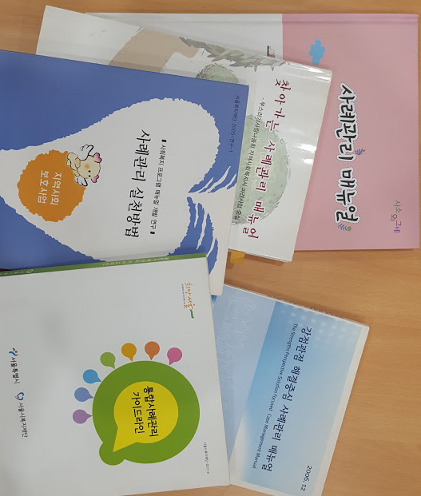
왜 “월드비전 사례관리”가 필요할까?
무엇을 해야 할까?
이론
1. 생태체계 관점
2. 강점관점
3. 임파워먼트 관점
4. 옹호관점
5. 네트워크이론
어떻게 해야 할까?
한다면 어떻게 될까?

Slide 23
Knowledge
각 CT 그룹 특성 및 지역사회, 자원에 대한 이해/지식
지역사회 혹은 집단의 문화, 가치, 사고방식 , 행정력 등
ct 및 환경집단의 행동 및 의사소통 특성에 대한 이해/지식
잘 훈련된 관찰 및 의사소통 기술
행정적 협력, 조정, 평가능력

Slide 24
사례관리 절차?
접수 / 상담 / 계약 / 인테이크
유형구분 ( 위기 / 기본 / 일반 / 통합 ) - 사례회의
사정평가 ( 대상자의 욕구를 파악 )
사후관리

Slide 25
사례관리 진행과정
사례발견 및 접수
사례관리 동의 및 계약
∙ 대상자와 가족의 의견을 기초로 면접상담(가정방문)진행
∙ 사례선정회의
인테이크 및 사정
(목표 만들기/우선순위정하기/과업설정/연계방안)
∙ 정보공유 및 서비스 연계조정
∙ 욕구 기반 자원 발굴 및 개발
개입계획
서비스
조정
∙ 목표별 서비스 실행
∙ 사례회의팀/연합/통합/수퍼비전 회의 등 실시
서비스 실행
모니터링 및 평가
사례관리 종결
사후관리

Slide 26
사례관리 과정(수집자료)
초기 : 클라이언트 확인, 심사, 접수. 등록
(인테이크_초기면접지, 사례관리 동의서)
사정 : 욕구파악, 자원검토
욕구사정, 장애물사정, 자원사정
(사례관리 사정표)
계획 : 서비수유형, 서비스 시간, 계획수립
(사례관리 계획 및 평가표)
실행 : 서비스제공, 자원개발, 연계, 조정과 점검
(과정기록지, 서비스의뢰서, 슈퍼비전 일지)
평가 및 종결
(사례관리 종결보고서)

Slide 27
기록
개인정보동의서,
사례관리동의서
비밀유지서약서(사례회의)
(안전장치)
대상자의 욕구 대상자의 언어를 사용
합의된 욕구 음슴체
목표는 문어체
평가는 이야기체

Slide 28
사례관리 대상자 는?
혼자서 해결하기 어려운 문제를 가지고 있는 사람
서비스를 받고 있는 사람.
대상자는 사례관리에서 중요한 주체이며,
대상자는 해결책을 찾는 과정에서 중요한 역할을 합니다.
대상자는 자신의 문제와 어려움에 대한 인식을 개선하고, 자신이 원하는 목표와 방향을 설정하며, 해결책을 찾는 과정에서 적극적으로 참여하고 협력해야 합니다.
대상자는 자신의 성장과 발전을 이루어나가면서, 보다 나은 삶의 질을 경험할 수 있습니다.

Slide 29
사례관리자 는?
사례관리 전문가들은
대상자의 자원과 강점을
파악하고 이를 적극적으로 활용하여
문제를 해결하는 방법을 제시하며,
대상자의 성장과 발전을 도모합니다.

Slide 30
사례관리 실천과정
대상자가 사회자원으로
욕구를 해결하도록 돕는다.
욕구를 해결해주는 일이 아니다.
자기 삶을 선택하고
통제하도록 돕는 실천과정 이다.

Slide 31
사례관리 과정
발굴(접수)
신뢰관계 만들기
직접 찾아오거나 의뢰가 된다.
조손가정을 상담자는
건강 고혈압, 당뇨, 관절염도 있고 신장도 안좋다.
남편은 경증치매를 가지고 있고,
외손자는 딸이 미혼모로 낳은 6살 손자이고,
양육 어린이집을 다녀오면 거의 혼자 있게 된다.
가정은 기초수급자로 국가의 도움으로 살아가는 데
경제 생활비는 항상 돈이 부족하다.
대상자는 한글을 알지만 이름과 간단한 것만 사용한다.
더 많은 상황은 제외하고도
이 가정의 어려움이 뭐 하나 해결한다고 되는 것이 아니다.
만성적이고 복합적인 여러 어려움이 있다
그래서 상담자는 사례관리로 진행하게 된다.

Slide 32
사례관리 과정
계약
종결시점을 알 수 있다.
우리가 어떠 어떠한 것들을 할 테니
우리에게 사실 그대로 말씀을 해주세요.
어르신이 말씀하신 것은 우리가 비밀보장을 잘 하고
우리와 약속한 것들을 지켜달라
어르신이 원하면 종결할 수 있다.
계약기간은 이렇게 되고 그 기간 동안
서로에게 최선을 다하자.
이렇게 계약을 하고 대상자로 등록하고 유형을 구별한다.

Slide 33
사례관리 과정
상담자의
외손자인 아동을 대상자로 결정하고
사정은 아동이 무엇을 필요로 하고
원하는 것이 무엇인지 욕구를 살펴보는 것이다.
사회복지사는 청소를 하는 것이 좋겠다고 생각해도
아동이 “우리집은 지저분하지 않아요.”라고 거부하면
청소에 대한 부분은 사정 하지 않는다.
원하지 않아도 개입하는 경우가 있다.
생명존중의 원칙에 위배 할 때(자살을 원할 때)
이런 상황이 아니면
대상자가 원하는 바(욕구에 기반)를 사정한다.

Slide 34
사례관리 사정
문제와 상황을 정확히 파악하고 이를 해결하기 위한 방법을 모색합니다.
어떻게 바라볼 것인가?
다르게 보기, 강점관점, 개별화
(인터뷰) 대상자와의 대화를 통해 문제와 상황을 파악합니다.
(관찰) 대상자의 일상적인 생활과 행동을 관찰합니다.
(평가) 대상자의 문제와 상황을 평가합니다.
(자원 모색) 대상자가 가진 자원과 강점을 파악하고, 이를 활용하여 문제를 해결할 수 있는 방법을 모색합니다.
(참여 협력) 대상자와 대상자의 가족, 지역사회, 전문가 등 다양한 이해관계자들이 함께 문제를 해결하는데 참여합니다. 이를 통해 대상자의 자원과 지속가능한 지원체계를 구축합니다.

Slide 35
사정
욕구영역 | 아동및주보호자의인식 | 현상황(내용) | 강점 및 장애물
[건강] 정서적인 문제의 완화 및 회복 | 주보호자: Ct가 죽고 싶다는 말을 자주하고 발음이 또래아이들에 비해 뒤쳐짐 | Ct는 또래 아이들에 비해 발음이 부정확함. Ct의 모는 이 상황에 대해 알고 있으나 치료에 대한 필요성은 크게 못 느끼며, Ct 양육에 대해 회의적이지 않음 | 강점= Ct의 주보호자가 CT의 상황을 인지함. 보호자의 아동에 대한 치료를 하고 싶어 함. 장애물- Ct 주보호자의 건강 악화(꾸준한 지료에 의 부담) 경제적 어려움으로 인한 소비활동 부담

Slide 36
서비스 계약
욕구영역 | 변화목표 | 서비스내용 | 개입내용
[건강] 정서적인 문제의 완화 및 회복 | Ct의 심리치료 | 주1회 이상 심리치료를 치료될 때까지 꾸준히 진행한다. | 자원탐색 및 연결활동 (심리치료실)
 |  | Ct의 치료를 위해 월1회 이상 교통비를 지원한다. | 자원탐색 및 연결활동(후원자)
 | Ct에 대한 관심 (주말에 방임되지 않음) | Ct가 주말에 방임되지 않도록 주말에 주1회 이상 멘토링 서비스를 진행한다. | 자원탐색 및 연결활동(멘토링 자원봉사자)

Slide 37
사례관리의 어려움
사회복지사가 계획대로 진행하면 될 것 같은데
점점 아동 가정이 원하지 않고 (마음의 변화),
합의를 했다 하더라도 아동 가정이 잘 이행할까? (의문)
반대로 잘 이행했다 할지라도 중간에 계획이 변경되기도 한다.
(멘토링 봉사자가 변화, 아동과 가정의 다른 이슈가 발생)
가정에 직접 경제적지원 할 때 문제발생
연락이 단절(가족여행비, 병원치료비, 월세 등_직접집행)
오히려 가정의 문제를 만드는 결과
대상자의 말이 진짜일까? (의심과 재확인)
정답이 없는 것 같다.
사람을 대상으로 하기에 어려움이 있다.
사회복지 법이 계속 변경되고 있어 공부해야한다.

Slide 38
Intake 초기면접 (공감, 이해)
욕구(needs) / 인적사항 / 개인력 / 가족력 / 환경
대상자을 처음 만나 욕구에 대해 나누는 일
신뢰를 쌓는 첫 단추입니다.
누군가 나를 분석하는 일은 유쾌하지 않습니다.
지나치게 문제를 확대하거나 단정하면서
가족관계나 어린 시절 여러 일을 추적하여 지금의 상황을 분석하려 한다면 …
도와달라고 부탁 했는데 조사 당하는 기분이라면
처음에는 저항하겠지만,
곧 순응하고 길들여질 것입니다.

Slide 39
Intake 방법(어떻게)
방문후 / 밝게 인사하고 / 신분과 방문이유를 밝힌다.
라포형성을 위한 가벼운 대화로 시작하여 가정의 가족을 주제로 대화를 끌어간다.
(접수된 과정, 집의 장식물_액자사진 소재)
인테이크 내용을 숙지하여 자연스럽게 질문을 이어간다.
(직접적으로 순서대로 질문하면 좋겠지만 취조하는 것 같아서 피한다.)
경청과 공감하는 것도 중요하다. (어떻게?)
(내담자는 말하기 쉽지 않은 것을 말하고 있다)
눈 맞춤과 고개 끄덕임,
(대상사가 말한 것을 다시 말하여 공감하기
대상자가 “힘들었다”고 하면 “정말 힘들었겠어요”
(자존감과 호감을 갖는 칭찬을 한다.
살아온 과정, 청소상태, 자녀교육 등)
공통점과 공감을 찾는다 (자녀, 종교, 취미 등)
대화의 흐름을 끊기지 않게 한다.
(핸드폰 문자확인 , 안전한 차량주차, 생리현상 해결, 고가 물품 착용)
인테이크 한번에 모든 내용을 탐색하려고 하지 않는다.
인테이크 진행시간은 40~50분 진행한다.

Slide 40
어떻게 인사?
신분과 방문이유를 안내 했는가?
라포형성은 어떻게 했는가?
경청과 공감은?
대화의 흐름은?
대상자는 어떤 서비스를 필요로 하는지 확인?
(경제적 문제, 난방 문제, 학업 지원 문제, 식사 문제)
********************************************************
대상자의 자원조사:
대상자의 강점은?

Slide 41
인테이크 사례연습
미취학과 초등자녀를 양육하는 모자가정이 경제적 활동을 안하고 있다. 모는 “경제활동이 없고, 추운 겨울에 난방을 하지 못하고 굉장히 힘들게 지낸다고 한다.” 초등자녀 딸은 분리되어 생활하고 방과후 방임되는 경우가 많았다. 가정은 쓰레기집으로 변해 있고, 식사 문제도 소유하고 있다.
짝을 이루어 상담자와 대상자 역할을 해보자.
Notes:
분

Slide 42
사례접근방식(문제중심)
경제적 지원이 뭐가 있을까?
식사 문제가 있으니 쌀을 지원한다.
후원자를 연결해 주어야 겠다,
다른 후원물품이 오면 제공해 주어야 겠다.
방과후 갈데가 없으니 복지관 프로그램을 연결해 주어야 겠다.
즉 복지관에 진행하고 있는 서비스를 제공 또는
대상자가 맞는 복지관 프로그램에 참여하는 형태이다.
문제의 중심에는 C‘t 보다
사회복지사에게 있었다.

Slide 43
사례접근방식(해결중심)
욕구를 기준으로 제공한다.
보호자인 모는 일하지 않는다고 했는데 왜? 경제활동을 하지않는가? 를 파악(일하지 않는 이유는 많을 수 있는데)
회사운영 어려움으로 실직? / 모의지병? / 모의 갑작스러운 사고
직장 상사와의 관계악화 등 여러가지 경의 수가 있다.
주안점 은
왜 어머니께서 일을 못 하시는 건가? 이다.
적성에 맞지 않아서 이면-> 적성찾기를 통해 구직활동
지병 또는 사고 라면 -> 긴급지원찾기
홀로 있는 아이-> 아이가 갈 수있는 곳 찾기
추위-> 도시가스 지원방법을 찾는다

Slide 44
사례접근방식(해결중심)
사례관리는 대상자의 참여와 협력이 중요하다.
자기결정의 원칙 -
~~하세요 하는 것 보다
필요하다고 생각하는 것을 대상자에게 선택의 권한을 주는 것이 중요하다.
대상자가 문제로 삼고 있는 것을 도와드리는 것이다.
대상자의 욕구와 수요가 중요하다.
대상자에게 맞추어서 필요로 하는 서비스를 개발한다.

Slide 45
해결중심모델(기본원리)
과거의 문제 중심에서 해결하지 못하는 것의 접근이라기 보다는 클라이언트들이 그들의 삶에서 현재와 미래의 삶에서 원하는 것이 무엇인가에 초점을 두고 클라이언트의 재능과 자원을 개발하고 잠재적 능력을 고취시키는 해결중심의 사례관리이다.
이 모델은 짧은 시간에 효과적으로 클라이언트의 변화를 이끌어 내는데 도움을 주며 특히 C’t가 원하는 것에 주목하고 그들의 강점과 자원을 활용하여 긍정적인 삶의 변화를 돕는 것이다.
① C’t 의 강점과 능력에 초점을 두고 그것을 활용한다.
② C’t 의 원하는 것에 초점을 둔다.
③ 사례관리자는 C’t 의 협력자로서 활동한다.
④ C’t 는 지속적으로 배우고 성장하며 변화하는 존재이다.
⑤ 현재와 미래를 지향한다.

Slide 46
물고기 잡는 법
EX) 결식우려아동에게 도시락서비스, 밑반찬서비스를 일방적으로 제공하는 것에 머물렀지만
-> 지금은 제공에서 끝나는 것이 아니라 초등학생 요리프로그램을 만들어서 간단하게 만들어서 먹을 수 있는 프로그램을 제공한다.
대상자의 참여와 협력은 필수.
(예전에 비해 서비스 진행 속도가 느려질 수 있다. 왜냐하면 대상자에 맞추어서 진행하기 때문이다.)

Slide 47
장점과 잠재력
정형화된서비스
빠른 서비스제공
대상자의 참여 불필요.
공급내용과 양의존
필요로 하는 것
맞춤서비스
욕구에 맞는 탄력적서비스
대상자의 참여 필수
수요에 따른 (자원) 공급방법 개발필요.
(복지관이)
무엇을 주느냐?
WHAT 이
중요했다)
지금은 어떻게 주냐?
HOW 가
중요하게 되었다.

Slide 48
장애인 가정교사
설리번
사정 : 버릇이 없다. 기억력, 언어습득 능력,
헬렌켈러
태어난지 1년 8개월 뇌막염에 걸림
눈이멀고 / 귀가 들리지 않고 / 말을 못하게 된 상황
굉장히 버릇이 없어짐 -> 악순환
하버드 졸업후
사회운동가, 농아인에게 복음전파
(세계체초로 대학교육을 받은 시각, 청각장애인)
장점과 잠재력을 잘알고 찾았다

Slide 49
세계적인 위인을 만들기까지
https://youtu.be/j5KukMDVuPI?si=xg2odYK3UbrEZXp_
5분 * 영화 미라클워커
https://youtu.be/7AC4QtU03r8?si=oU_B74s6xHnEnvVN
8분 *
https://youtu.be/AaVdXyuP7QQ?si=NMr6tC_We3-KYWOT
4분 **

Slide 50
가계도 이해
가족 관계이해 하는데 빠르다.
(가족정보, 가족구성, 가족의 큰사건, 가족관계 등)
자기발견의 도구로 사용되기도 한다.
가정의 과거 현재 미래 를 파악할 수도 있다.
성, 출생, 사망, 나이, 결혼, 이혼, 직업, 병력, 개인력
가족관계표시(두줄, 세줄, 점선, 갈등, 필요한 사람)
가계도는 문제점을 먼저 생각하게 된다.
가족은 존재하는 실체로서 가장 중요한 환경체계

Slide 51
가계도
父의 가정폭력을 피해 광주로 도피
61
베트남 거주
58
경북 청도군 거주
알콜릭
가정폭력
?
베트남에서 초등학교 교사
38
61
m 2008 d 2016
9
7
4
선택적 함구증

Slide 52
생태도
생필품
정서지원
반찬서비스
물품후원
주거환경개선
월드비전
교회
봉사단
사례관리
후원연결
자원개발
위기지원
취업연계 및 상담
다문화가족지원센터
신세계
38
교육 및 정서지원
아동발달검사
후원연결
우체국
61
父
9
7
4
부와 단절희망
행정복지센터
상담센터
가족치료상담
기초수급지원
(생계, 주거,
의료, 교육)
멘토
지역아동센터
학습 및 정서

Slide 53
생태도 이해
가계도는 문제점을 먼저 생각하게 된다.
생태도는 개인과 주변을 생각하게 된다.
생태도는 개인과 환경과의 상호작용이 중요하다.
가계도를 원안에 두고 원밖에 원으로 관계를 그린다.
원의 크기와 거리로 중요도와 영향력을 표시한다.
화살표 방향은 에너지 흐름이다. (두께 밀접정도, 갈등)
자원이 어떻게 있는지 파악하고 생각해 볼 수 있다.
개입 전과 개입 후
새롭게 관계 맺음은 색상으로 표현
또는 개발 관계를 색상으로 표현한다.

Slide 54
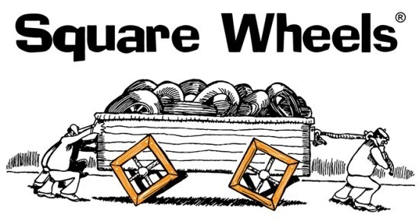
네모바퀴
제대로 하고
있는 거야!
나는 힘들게 하고 있는데~

Slide 55
생태적 관점
네모 바퀴 자전거를 잘 굴러가게 하려면 어떻게 해야 할까?
생태
개인과 환경(주변)이 어울려 살아가는 모습이다.
생태도
대상자와 주변 사람의 관계를 파악
대상자를 이해하고 잘 돕기 위한 사람파악
생태적 관점
개인의 문제에 개인에게만 초점을 두지 않고
개인과 환경을 따로 보지 않는다.
환경속의 인간을 중시하는 생태학적인 모델이다.
대상자의 가족이나 이웃, 친구들과의 관계를 떼어서 생각할 수 없다.
관계가 조화로울 수 있을 때 문제가 없다.

Slide 56
강점찾기 질문
대처질문 그 어려운 상황에서 어떻게 지금까지 견딜 수 있었어요?
예외질문 문제가 덜 심각 했을 때는 언제였나요?
척도질문 오늘 생활은 1~10점 중에서 몇 점인가요?
기적질문 무엇을 보면 기적이 일어나 문제가 다 해결되었다고 할 수 있을까요?
보람질문 무엇이 좋아지면 상담 받은 게 보람 있다고 할 수 있을까요?
관계성질문 남편이 늦는다고 하면 남편은 C’t께서 어떻게 하길 바랄까요?
강점은 대상자가 어려움을 극복하고 살아 올 수 있었던 원동력을 말한다.
강점으로 문제를 해결할 실마리를 찾는 과정이다.

Slide 57
강점찾기 사례
어떤 아이가 5번 가출하였다
문제중심에서는
어떻게 애가 5번이나 가출하였지? 가 생각되었다.
해결중심에서는
가출한 5번 가출하려면 4번 들어와야 한다. 4번 들어온 것을 강점으로 보고 예외상황으로 두고 어떻게 4번 집으로 들어올 생각을 할 수 있었는지? 를 초점을 두고 대화한다.
C’t 가출하는 기간을 좀더 줄이고 나중에는 가출하지 않는 것이다.
머리를 감지않는 아이가 있으면?
아이가 머리를 감았을 때 / 그것을 굉장히 칭찬해 주며
어떻게 머리를 그렇게 감을 수 있게 되었는지에 초점을 두고 대화한다.
C’t 머리 감는 횟 수를 늘려가도록 적용해 본다.

Slide 58
강점찾기 사례
술을 좋아하는 대상자가 일하지 않는 상황에
도시락 배달사업을 도와달라고 요청.
요청할 때만 도움을 주기 약속.
이제는 도움을 주기 위해 스스로 찾아옵니다.
술 문제와 씨름하기 보다
잘해왔던 일, 잘할 수 있는 일을 더 잘하게 찾고, 도왔습니다.
강점확인하기
사정시 자주하는 실수 중 하나가
대상자 강점을 사례관리자가 일방적으로 확인한다.
일방적으로 하는 것은 대상자를 평가한 결과일 가능성이 있다.
대상자 강점을 발견해 알려주는 것이 아니라
대상자가 자신의 강점을 충분히 탐색할 수 있도록 조력하는 역할 수행해야 한다.

Slide 59
강점찾기 사례
산전수전 공중전이 많은 대상자에게
어떻게 지금까지 견디어 내셨어요?
정말 대단하세요? (공감)
그 이겨 내신 힘으로 지금도 어려움도 이겨 내실 수 있을 것이다.
"제가 함께하겠다."
대상자는 그것에서 굉장히 큰 위로와 용기를 얻는 것 같다.
강점관점으로 프로그램 만들기
학교폭력 예방캠페인보다 (학교폭력에 대해 더 생각이 난다.)
행복한 우리 교실만들기 / 희망찬 우리 학교만들기
(낙인감보다 친숙한 이미지를 생각하게 하는 것이 좋다.)
대상자들이 변하고 싶은 모습이나
원하는 모습으로 이름을 짓는다.

Slide 60
통합사례관리
우울감으로 쓰레기집으로 변해버린 모자가정
어떻게 가정이 만들어 졌으면 좋겠어요? -> 아이들과 함께 살고 싶다.
-> 아이들을 사랑하시는 군요? -> 그런데 왜? -> 아이들과 함께 살기에 좋은 환경이 아니다. -> 좋은 환경 이란? -> 어머니께서 힘들어하는 부분은? -> 우울감이 있는데 시간이 필요한 것 같다.
"아이들과 함께 살기 좋은 환경을 만들어 볼까요!”
동사례관리자 : 사례관리 다수경험으로 소극적 이지만 협조, 자활서비스
가꿈이봉사단 : 정리수납서비스 및 컨설팅
무진복지관 : 등록아동 후원서비스, 상담서비스(의료),
동보장협의체 : 자원봉사활동과 물품지원
아동보호전문기관 : 방임 추적관찰
클라이언트 : 도배, 우울감치료-> 자격증발견, 자원봉사활동, 직업

Slide 61
협력과 목표(사정)
필요한 것을 알려주는 것은 지양한다.
“클라이언트가 문제 삼지 않는 것은 실천가가 먼저 고치려 하지 마라”
클라이어트는 문제라고 보지 않는다,
의뢰자는 문제라고 한다.
사례관리자는 개입이 필요하다고 생각한다.
실천에서 딜레마
원하지 않아도 개입하는 경우가 있는데 생명존중의 원칙에 위배 될 때이다. 자살을 원한다고 도와드릴 수 없는 것이다.
생명존중의 원칙을 위배하지 않는다면 대상자가
원하는 바를 사정한다.

Slide 62
사정과정을 통해
단순히 정보를 수집하고, 문제의 인과관계를 알도록(knowing) 하는 것이 아니라 문제에 대한 수용력 향상함으로써 결과적으로
클라이언트의 문제해결능력을 강화하는 과정
클라이언트와 사회복지사의 관계가 형성되는 과정. 신뢰관계를 형성하고 문제해결을 위한 협력관계를 맺는 과정
클라이언트를 임파워하는 과정.
사정과정을 통해 클라이언트의 강점, 즉 문제와 역경을 극복하고 오늘까지 생존할 수 있도록 한 잠재력(potential), 강점(strength)을 드러내고
이에 대해 클라이언트와 공유하며, 이러한 힘이 클라이언트의 생활 속에서 동력화되도록 지원하는 것

Slide 63
계획수립
​대상자의 삶의 문제 해결을 위해 서비스를 제공하면 문제가 해결될 수 있을 것인지에 논리적, 실천적인 근거가 확보된 서비스 제공 계획을 말한다.
클라이언트가 원하는 변화목표를 합의 한다.
클라이언트와 실행계획을 합의한다.
변화 목표에 대해 상호 이해해야 한다.
사정에서 발견한 대상자의 강점이 계획에 반영되어야 한다.
(관리자와 제공자 중심 계획은 클라이언트가 수동적 태도, 또는 의존하게 하는 요인이 된다.) 즉 대상자가 소유한 강점(자원)과 환경의 강점(자원)을 모두 확인해야 한다.

Slide 64
사례관리 사정 구조
관계형성(rapport)
클라이언트개인과 환경 정보공유
신뢰/협력관계형성
클라이언트 중심의 문제해결가능성확보
사회복지의 다양한 관점
사회복지 가치
사정
클라이언트관점
정보수집
사회복지 지식체계
사회복지 기술체계
클라이언트 관점

Slide 65
ISP수립과정(개별서비스계획)
초기
면접
사정
목표
수립
ISP수립
수행
평가
사정 내용 숙고
우선순위정하기
계획수행자 선정
변화목표수립
시간계획수립
계약
심각 /위급성
장기목표
단기목표
목표에 따른 구체적인 과업
클라이언트가치/선호
클라이언트 역량/자원

Slide 66
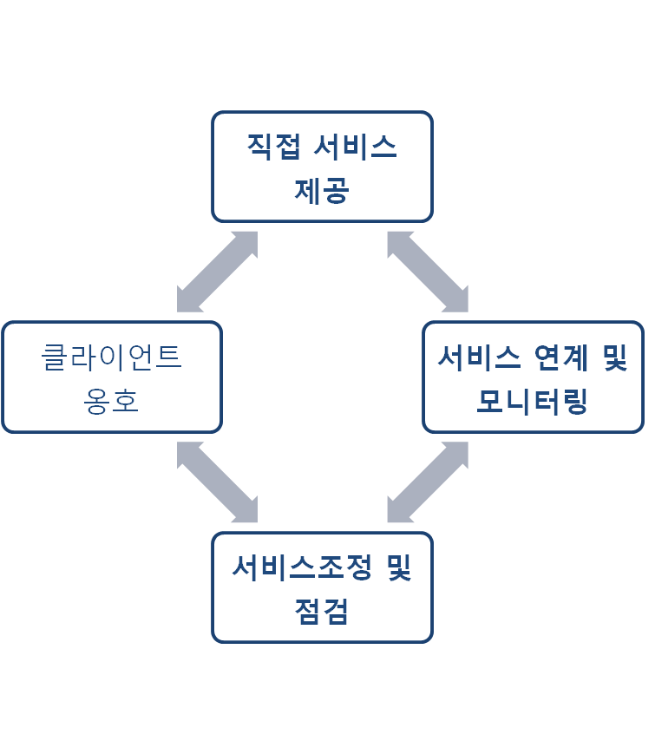
사례관리 수행
사례관리 목표, 계획과 일관된 내용 수행 (논리모델)
목표,계획 우선순위에 따른 수행
클라이언트 수행가능성에 기반한 수행전략
클라이언트 참여 및 결정권 수행 전제
66

Slide 67
실천기술
질문
  개방형질문(자유롭게 표현), 폐쇄형질문(사실 질문)
초점화
  클라이언트의 말이 두서 없을때 다시 본래 주제로 돌아오게 한다.
명료화
  클라이언트가 자신의 처지에 대해 좀더 분명하고 객관적으로 인식
해석(가설)
  클라이언트의 표현과 행동을 통해서 하며, 초반부터 분석하지 않는다.
재명명(재구성) 문제를 다른 시각에서 볼 수 있도록
환언
  클라이언트의 말을 사회복지사의 언어로 다시 표현
재보증(안심)_과거의 성공경험 이야기
  클라이언트가 자신의 능력에 대해 불안해 할때 위안을 줌(
옹호(클라이언트 권리)

Slide 68
직접 개입
지지하기 (재보증, 격려, 경청, 공감)
직접적 영향주기(조언, 정보제공)
  ~~을 해보는 것은 어떨까요?
클라이언트의 감정을 ( 탐색 – 기술 – 환기 )
  사실을 말할 수 있도록 경험하고 감정표현을 통해 환기할 수 있도록
개인-환경간의 관계에 관한 반성적 고찰 (상황 속의 인간)
  현재 또는 최근 사건에 대해 고찰
클라이언트의 유형(성격과 행동)- 역동성 고찰
  나만 모르는 행동패턴을 깨닫게 알도록 해준다.
발달적 고찰
  과거의 경험이 현재에 어떤 영향을 주고 있는 것을 고찰(인과관계)

Slide 69
간접 개입
환경조정하기
  의사결정에 있어 클라이언트가 책임을 갖도록 한다.
  클라이언트에게 필요한 자원을 발굴 제공한다.
  클라이언트의 다른 체계 사이를 중제한다.
  클라이언트를 옹호한다.
  직접적 개입 기법들도 활용한다.

Slide 70
자원개발 및 관리 전략
기관이 확보한 자원을
C’t의 욕구에 따라 가능한 자원을 연결하고 제공하는 것이 아니라
C’t 가 원하는 자원이 무엇인가를 보아서 그에 맞는 지역사회 자원을 찾는 것이다
최악의 조합은 사회복지사가
공식자원과 특별한 자원을 가지고 일방적으로 진행하는 것이다.
공식 자원
사회, 제도적 자원
비공식 자원
비제도적자원
인적 자원
관계자원
물적 자원
도구적 자원

Slide 71
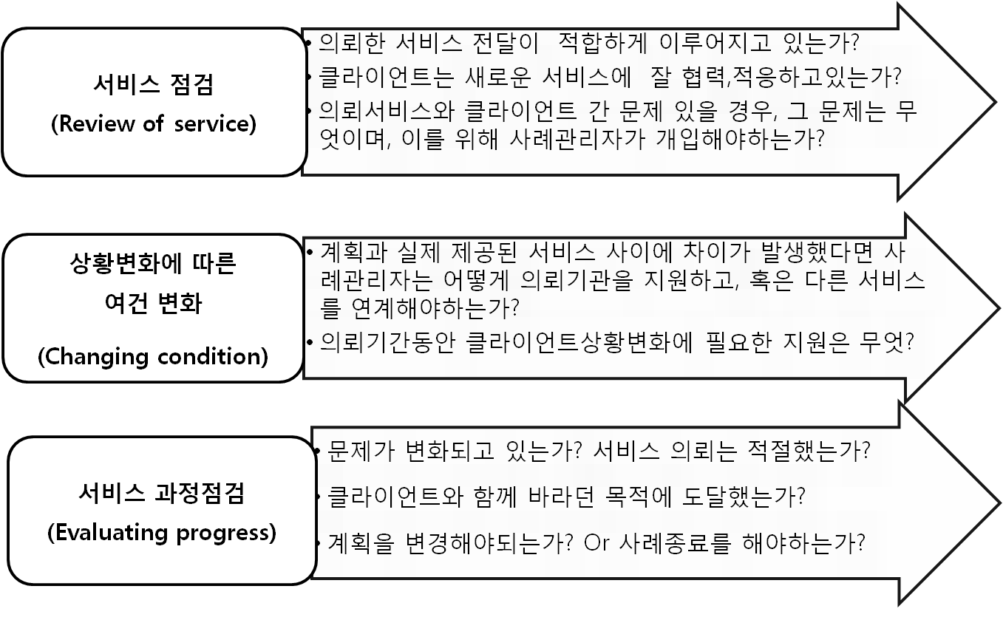
모니터링
71

Slide 72
사례관리 평가
성과평가(실무자) 과정평가(내용분석) 구조평가(면접)
과정평가 : 실천의 과정을 주요평가의 대상
성과평가 : 실천의 결과나 변화의 내용을 확인
사회복지사 평가
사례관리를 하면서
어떤 배움이 있어고,
어떤 소망이 생겼으며,
어떤 감사가 있었는지 정리한다.
대상자 평가
사회복지사에게 전하는 편지
대상자와
합의한
목표에 대하여

Slide 73
과정평가
과정평가 과업 3가지
- 실천 과정 / 서비스와 자원 / 실천환경에 대한 평가
실천원칙에 근거해서 이용자를 돕고 있는지?
서비스 이용자의 정보를 적절히 수집하고 있는지?
서비스 이용자 중심에서 실천내용을 기록하고 있는지?
이용자의 합의를 기반으로 변화목표를 수립하고 있는지?
(시킨다, 유도 등의 사역의 내용×)
서비스이용자의 욕구에 기반에서 서비스를 계획 했는지?
를 점검한다.

Slide 74
성과평가
성과평가란
사례관리 실천을 통해 파악되는
변화(change), 결과(outcome), 영향(impact)의 내용을 확인하는 활동이다.

Slide 75
종결
종결은 언제?
C’t 가 자신이 한 것과 자신에게 무엇이 도움이 되는가를 잘 인식하고 있고, 자신의 성공 경험을 다른 어려운 상황에서도 활용할 수 있으며 문제가 재발했을 때 어떻게 해야 하는가에 대해서도 잘 알고 있다는 확신이 있다면 이는 사례관리자가 C’t와 종결과정에 대해 상의할 수 있는 시점이 왔다는 것을 의미한다.
종결 시 C’t가 관리자와 함께 협력해 이루어 낸 것에 대한 평가를 하면서 스스로 문제를 해결해 나갈 수 있는 능력을 확인하므로 자연스럽게 종결을 이루어 낸다.

Slide 76
종결질문
질문) 클라이언트가 기관을 만나면서 알고 해온 것 가운데 앞으로 살아가면서 도움이 될 수 있는 것이 있다면 어떤 것이 있었는가?
질문) 앞으로 살아가면서 비슷한 어려움이 생겼을 때 그 때는 이번 경험을 통해 이전에 해온 것과 어떻게 다르게 할 수 있겠는가?
그동안 지내시는데 어떤 것이 좀 달라지셨나요? (또는 나아지셨나요?)
나아지거나 달라진 것을 이야기 할 때
- 어떻게 그렇게 할 수 있으셨나요?
- 그렇게 하는데 어떤 것이 도움이 되었나요?
클라이언트가 힘들었다고 할 때
- 그렇게 힘들고 어려우셨는데도 어떻게 견디 셨나요?
- 이전에도 힘드셨는데 그래도 이번에는 이런 것이 좀 달라서 견딜 수 있었다 하는 것은 어떤 것이 있으셨나요?

